Slide 1

Image Searching UI를 만들어서 기존 프로젝트에 기여하기 – 1차 설계
문진석, 오민혁

Slide 2
목차
프로젝트 변경 사항
전체적인 시스템 구조
UI 디자인
사용 기술

Slide 3
프로젝트 변경 사항
지난 주 피드백 내용에 따라 휴대폰 갤러리에 저장된 이미지를 빠르게 찾을 수 있는 다른 방법에 대해 논의 해 보는 시간을 가짐
안드로이드 휴대폰의 갤러리에서는 사용자가 이미지 파일에 태그를 지정할 수 있으므로, 사용자 지정 태그를 이용하여 이미지를 찾는 기능을 구현하는 것이 바람직하다고 판단
이미지 파일 내에는 촬영 시간, 노출 시간, 조리개 값, ISO 감도, 플래시 사용 여부, 렌즈 초점 길이, GPS 정보(위도, 경도, 고도 등) 등 다양한 정보가 담겨 있는데, 이러한 정보들 중 촬영 시간(날짜)와 GPS 정보(촬영 장소)가 이미지를 검색하는 데 도움을 줄 수 있는 정보라고 판단
사용자 지정 태그, 촬영 날짜 및 장소 정보를 이용하여 갤러리에 저장된 이미지를 빠르게 찾을 수 있도록 하는 UI를 구현하기로 결정
부가적 기능: 사용자가 특정 사진에 대해 일기를 쓸 수 있는 기능을 구현하기로 했으며, 일기 내용에서 사용자가 키워드를 몇 개 선택한 후 선택한 키워드로 태그를 추가 생성할 수 있는 기능도 구현 예정

Slide 4
전체적인 시스템 구조
- 안드로이드 갤러리에서 제공하는 데이터베이스에는 사용자 지정 태그를 저장하는 DB가 존재하지 않으므로, 태그 정보를 저장하는 데이터베이스 직접 구현 필요
- 데이터베이스가 갤러리 앱과 연동하면서 사진을 검색하기 위해 필요한 정보들(태그 정보, 촬영 날짜 및 장소 정보)을 저장할 수 있도록 하며, 사용자가 이러한 정보들을 입력 할 경우 입력 정보와 일치하는 이미지들을 데이터베이스에서 찾아 사용자에게 해당 이미지의 목록을 보여 주는 구조로 구현 예정
- 일기 작성 후 키워드를 선택하여 태그를 추가하는 기능은 사용자가 일기 내용에서 키워드를 선택했을 때 해당 이름을 가진 해시태그를 데이터베이스에 추가로 저장하는 구조로 구현 예정
갤러리 앱
사용자 지정 태그, 촬영 장소 및 날짜 정보 연동하기
데이터베이스
입력 정보와 일치하는 이미지의 목록 가져오기
이미지 정보 입력하기
일기 내용에서 사용자가 선택한 키워드를 태그로 추가하기
UI

Slide 5
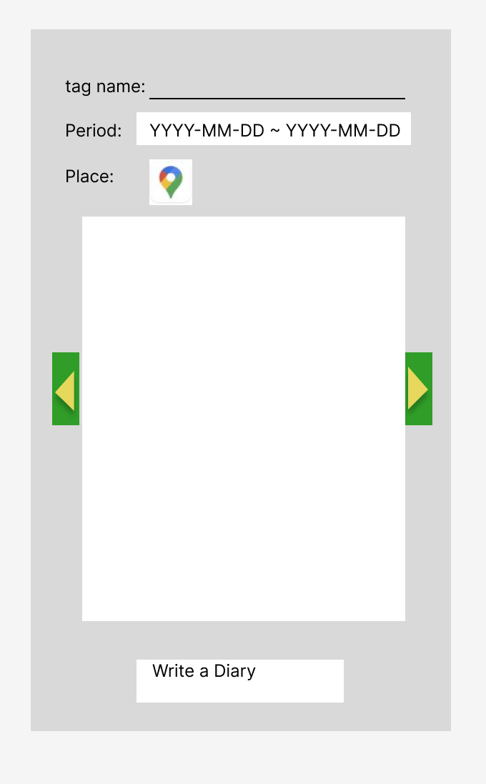
UI 디자인(이미지 검색 화면)

Slide 6
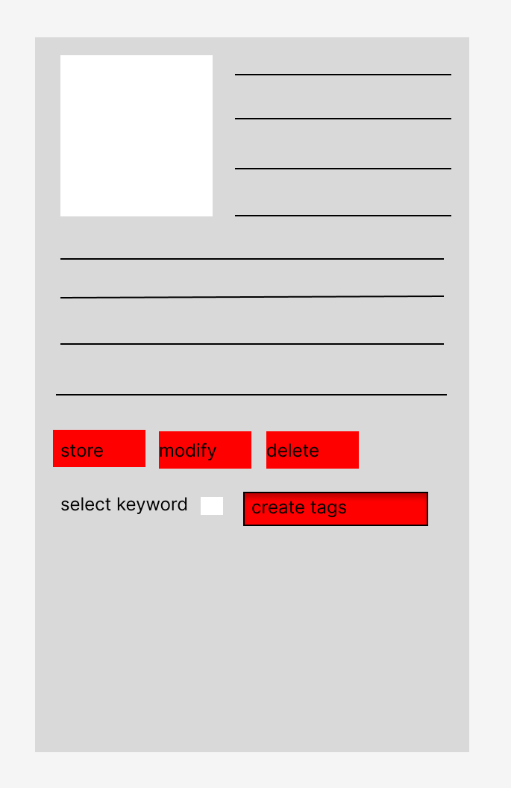
UI 디자인(일기 쓰기 화면)

Slide 7
사용 기술
Google Maps API: 촬영 장소를 검색하여 이미지를 찾는 기능 구현 시 사용 예정
SQLite: 안드로이드에서 제공하는 경량 데이터베이스
ContentProvider: 데이터를 안드로이드 애플리케이션 간에 공유하기 위한 인터페이스
CurserLoader: 데이터를 비동기적으로 로드하고 화면에 표시하기 위한 유틸리티 클래스

Slide 8
감사합니다.

